Slide 1
Metode Terbuka
Metode Iterasi Titik Tetap, Newton-Rapson, Secant, Kasus Khusus

Slide 2
Metode Terbuka
Tidak memerlukan selang yang mengurung akar
Hanya perlu tebakan awal akar sembarang
Kadang konvergen namun kadang divergen
Jika iterasi konvergen, konvergensinya akan berlangsung sangat cepat dibanding metode tertutup

Slide 3
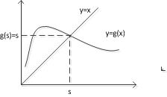
Metode Iterasi Titik Tetap
Ide awal: mengubah persamaan nonlinear f(x) menjadi bentuk ekivalen x=g(x)

Slide 4
Metode Iterasi Titik Tetap
Misalkan f(x)=0 diubah menjadi x=g(x). Jika g fungsi kontinu dan (xr) adalah barisan yang dibangun dari iterasi xr+1=g(xr) yang konvergen maka barisan (xr) konvergen ke akar f(x)
s disebut titik tetap dan g disebut iterator

Slide 5
Metode Iterasi Titik Tetap
Susun f(x)=0 menjadi persamaan x=g(x) menjadi prosedur iterasi
Tebaklah sebuah nilai awal
Hitung nilai sampai kondisi
atau sampai
Contoh

Slide 6
Latihan
Tentukan akar dari
dg menggunakan iterasi titik tetap dengan ε toleransi galat kurang dari 0.0001 dan toleransi lebar selang kurang dari 0.001.

Slide 7
Kriteria Konvergensi
Misalkan dalam selang I=[s-h,s+h], dengan s titik tetap,
Jika maka iterasi konvergen monoton
Jika maka iterasi konvergen berosilasi
Jika maka iterasi divergen monoton
Jika maka iterasi divergen berosiliasi

Slide 8
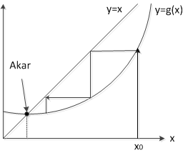
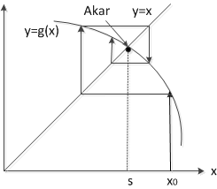
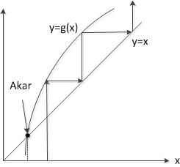
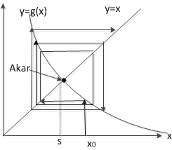
konvergen monoton
konvergen berosilasi
divergen monoton
divergen berosilasi

Slide 9
Meskipun menyatakan iterasi divergen dari suatu akar, namun iterasi mungkin konvergen ke akar yang lain.
Latihan
1. Tentukan akar dari
dengan menggunakan tebakan awal x0 = 1 dan epsilon <0.001

Slide 10
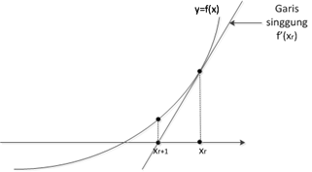
Metode Newton-Raphson
Dengan geometri

Slide 11
Metode Newton-Raphson
Uraikan dengan deret Taylor
jika dipotong sampai orde ke – 2 menjadi
karena maka
atau
Hentikan iterasi saat atau

Slide 12
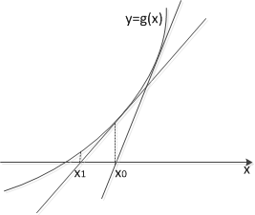
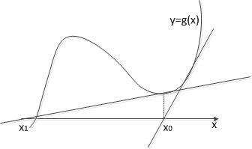
Kekonvergenan Newton-Raphson
konvergen
divergen

Slide 13
Hal yang perlu diperhatikan
Jika terjadi hitung kembali iterasi dengan yang lain
Jika persamaan memiliki lebih dari satu akar maka pemilihan berbeda dapat menemukan akar yang lain
Dapat terjadi iterasi konvergen ke akar yang berbeda dari yang diharapkan

Slide 14
Hal yang perlu diperhatikan
Pembuatan grafik fungsi ⇨lokasi akar sejati
Tebakan awal cukup dekat dengan akar sejati

Slide 15
Latihan
Tentukan akar dari
dg menggunakan metode newton raphson dengan ε toleransi galat relatif hampiran kurang dari 0.0001

Slide 16
Metode Secant
Perbaikan metode Newton-Raphson
Tidak semua fungsi dapat diturunkan
Turunan dihilangkan dengan mengganti ke bentuk lain yang ekivalen
Metode ini disebut Metode Secant

Slide 17
Latihan
Tentukan akar dari
dg menggunakan secant dengan ε toleransi galat relatif hampiran kurang dari 0.0001

